Slide 1

Ai 10 Project 2 김연식
MENTAL
ILLNESS
ML Analysis

Slide 2


데이터의 선정 및 이유
OSMI : 개발자 중심의 정신 질환 연구 및 조사 단체
스스로 참여하는 조사 방식
정신 질환에 좀 더 개방적인 미국 중심
관련 경험을 나누고 서로를 상담하는 집단 상담 형식의 Forum 존재
생산성을 높이기 위한 (고용주, 인사 전문가, 직장) 중심의 가이드 라인 제공
데이터 사이언티스트는 개발자 인가? 라는 의문에서 출발
완전한 개발자는 아니지만, 일하는 영역이 겹칠 수 있다.
IT 분야의 개발 능력, 코딩 능력이 필요
정신적 스트레스가 많이 다르지는 않을 것 같다.
근무 환경, 직장 환경 중심 survey
target = ‘treatment’ : 정신 질환 치료 경험 (Yes , No) 분류 문제

Slide 3

가설 및 평가지표, 베이스라인 선택
가설
특정 feature들은 target인 treatment(Yes, No)에 영향을 줄 것이다
2) 평가지표
분류 문제 : 검증 세트에 대한 정확도, f1 score로 평가
test 세트에 대한 정확도, f1 score 로 평가
3) 베이스 라인 모델 :
정신 질환 치료 경험 “있다” 가 최빈값

Slide 4
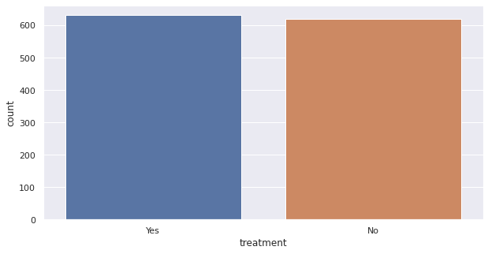
가설 및 평가지표, 베이스라인 선택
가설
특정 feature들은 target인 treatment(Yes, No)에 영향을 줄 것이다
2) 평가지표
분류 문제 : 검증 세트에 대한 f1 score로 평가
test 세트에 대한 f1 score 로 평가
3) 베이스 라인 모델 :
정신 질환 치료 경험 “있다” 가 최빈값

Slide 5
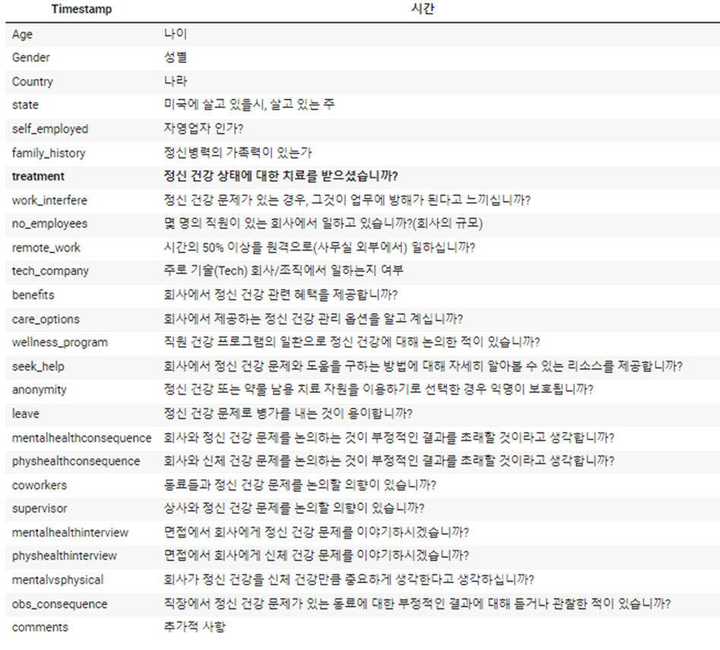
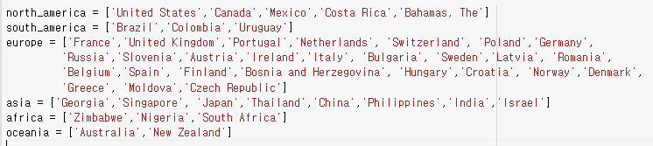
EDA와 데이터 전처리
1) 데이터 전처리
다양한 성별 결과( Male, Female, Others 로 줄임)
국적을 대륙별로 구분
나이 대 Feature 을 추가( 0-20, 21-30, 31-65, 66~ )
Feature Importance 결과, work_interfere 변수의 영향력 너무 크게 나타남 -> 삭제

Slide 6
EDA와 데이터 전처리
1) 데이터 전처리
다양한 성별 결과( Male, Female, Others 로 줄임)
국적을 대륙별로 구분
연령 대 Feature 을 추가( 0-20, 21-30, 31-65, 66~ )

Slide 7
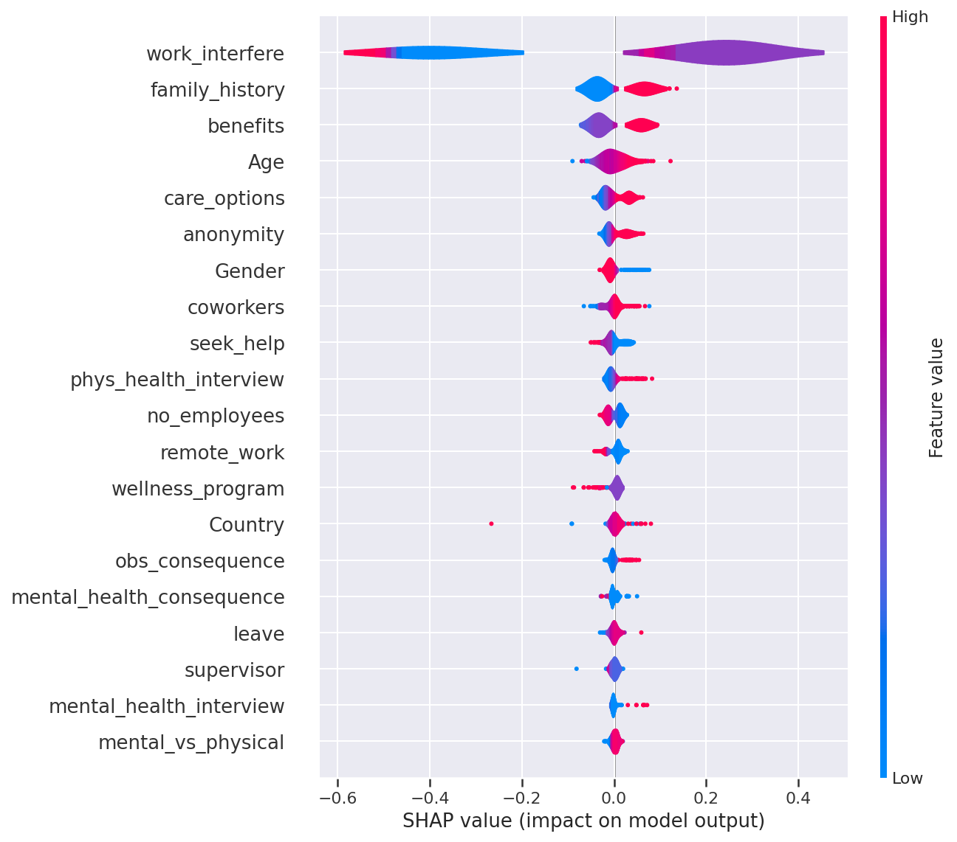
EDA와 데이터 전처리
1) 데이터 전처리
Feature Importance 결과,
work_interfere 변수의 영향력
너무 크게 나타남 -> 삭제
work_interfere :
정신 건강 문제가 있는 경우,
그것이 업무에 방해가 된다고
느끼십니까?

Slide 8
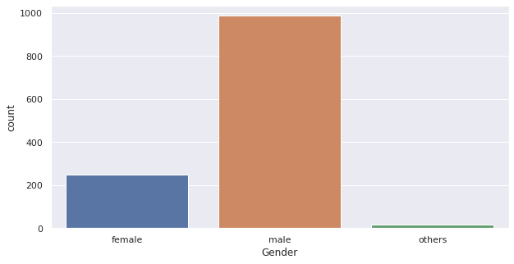
EDA와 데이터 전처리
2) EDA
성별에 따른 치료 경험
나이에 따른 치료 경험
자영업 유무에 따른 치료 경험

Slide 9
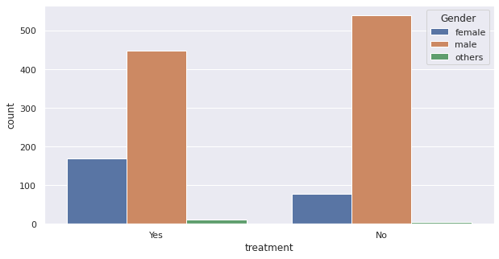
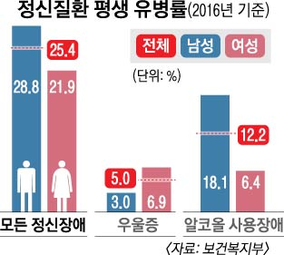
EDA와 데이터 전처리
2) EDA
성별에 따른 치료 경험
나이에 따른 치료 경험
자영업 유무에 따른 치료 경험

Slide 10
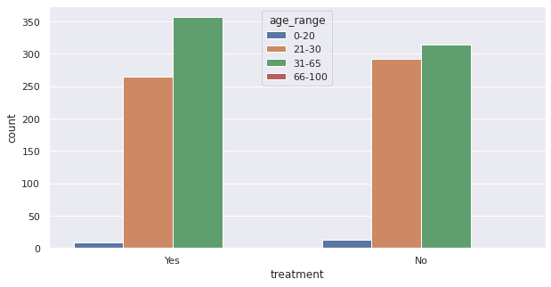
EDA와 데이터 전처리
2) EDA
나이대 별 치료 경험
자영업 유무에 따른 치료 경험

Slide 11
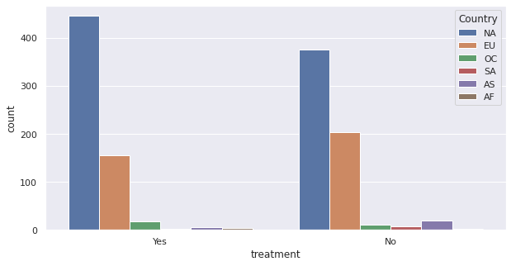
EDA와 데이터 전처리
2) EDA
대륙별 치료 경험
자영업 유무에 따른 치료 경험

Slide 12
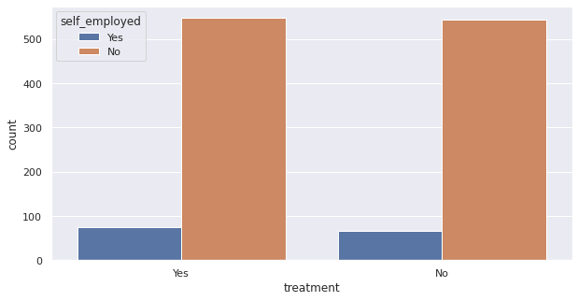
EDA와 데이터 전처리
2) EDA
자영업 유무에 따른 치료 경험
나이에 따른 치료 경험
자영업 유무에 따른 치료 경험

Slide 13
EDA와 데이터 전처리
3) Data Leakage 방지
데이터 누출을 막기위해, train / test / val 로 데이터를 나누었다.
데이터 수가 적어서 결측 치 데이터는 다른 데이터(No Answer)로 대체
4) 모델의 한계
기술 개발 직종의 사람에 대한 정신 질환 예방
데이터의 특성에 따라 한계가 존재

Slide 14
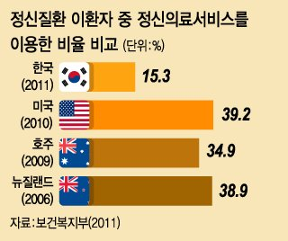
모델의 한계
4.1) 데이터의 절대적 수가 부족
OSMI Mental Health in Tech Survey
약 1200개
4.2) 미국 중심
정신 질환에 대한 개방 정도가 한국과 다름
4.3) 스스로 실시한 설문조사
정신 질환에 관심이 있어서 찾아온 사람들, 치료 비율 높음
개발자 문화 중심

Slide 15


머신러닝 방식 적용 및 교차검증
RandomForest
2) XGBoosting
3) RandomForest + RandomizedSearchCV 사용
하이퍼 파라미터의 최적값 적용.
적은 데이터의 개수를 극복하기 위해 n_iter=20, cv=10,사용
최적의 임계값 찾기 idx: 34 , threshold: 0.5542227788687464

Slide 16

머신러닝 방식 적용 및 교차검증
RandomForest
2) XGBoosting
3) RandomForest + RandomizedSearchCV 사용
하이퍼 파라미터의 최적값 적용.
적은 데이터의 개수를 극복하기 위해 n_iter=20, cv=10,사용
최적의 임계값 찾기 idx: 34 , threshold: 0.5542227788687464

Slide 17
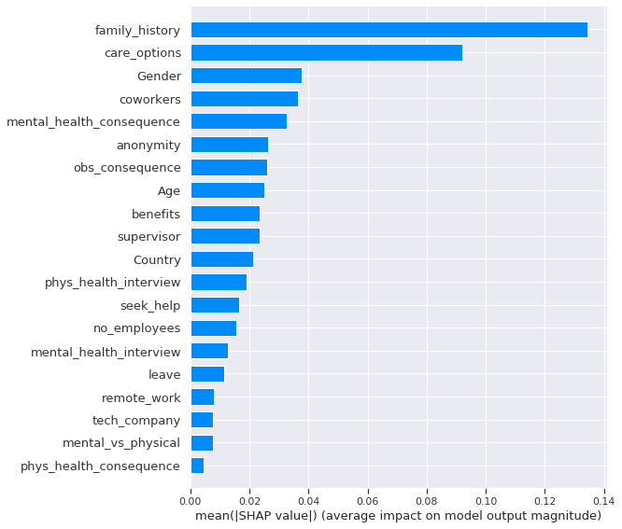
머신러닝 해석
관측치를 예측하는 특성
family_history (가족력)
care_options ( 회사에서 제공하는 정신 건강 관리 옵션 )
Gender
Coworkers( 정신 질환을 상의할 동료)
2) 예측에 도움되는 추가 특성
정신 질환의 종류 (우울, 불안 강박 등)
-

Slide 18
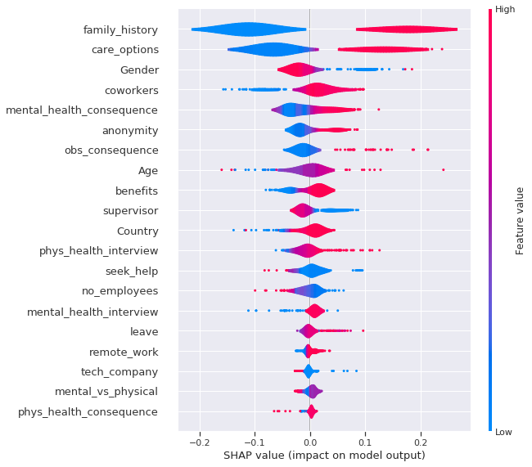
머신러닝 해석
관측치를 예측하는 특성
family_history (가족력)
care_options ( 회사에서 제공하는 정신 건강 관리 옵션 )
Gender
Coworkers( 정신 질환을 상의할 동료)
2) 예측에 도움되는 추가 특성
정신 질환의 종류 (우울, 불안 강박 등)
-

Slide 19


Ai 10 Project1 김연식
감사합니다
Thank you

